Slide 1
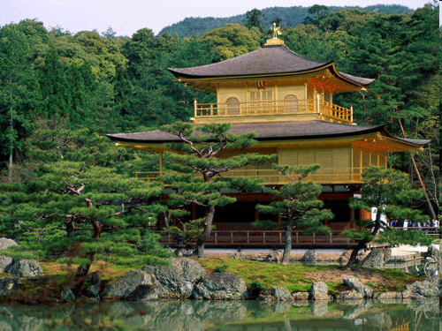
Японський театр
Виконала: учениця 11-го класу
Шепель Поліна

Slide 2
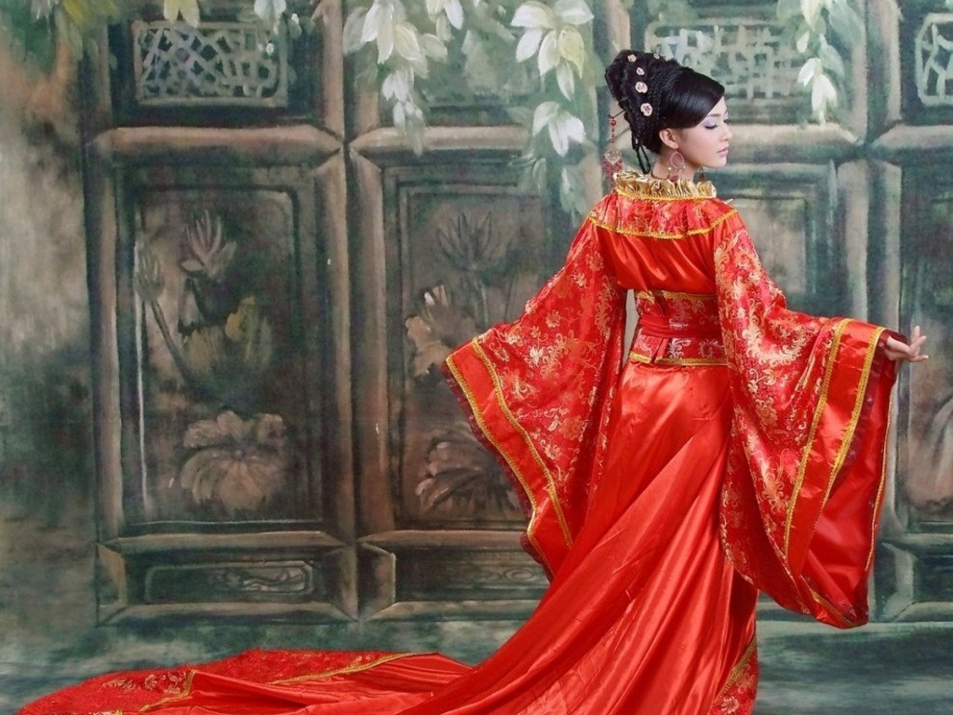
Сучасний традиційний японський театр - це неповторний багатоколірний світ.

Slide 3
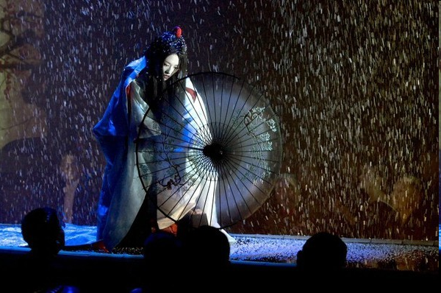
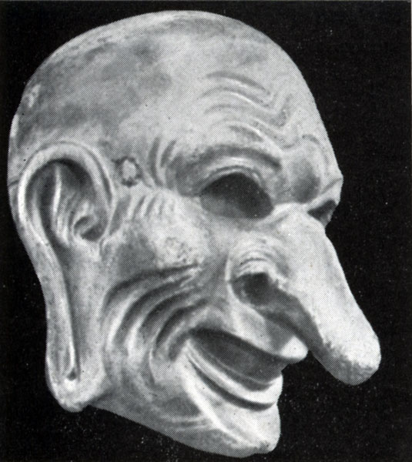
Народження японського театру пов'язують з появою пантоміми Гигаку («акторське мистецтво») і танців Бугаку («мистецтво танцю»), запозичених з континентальної культури в VII столітті.
Гигаку проіснувало до X століття, а потім було витіснене більш складними формами пантомімічне драми, зате подання Бугаку з часом виросли в окремий музично-танцювальний жанр, який не тільки зберігся, а й пережив новий розквіт і нині виповнюється для широкої аудиторії, в концертних залах.

Slide 4
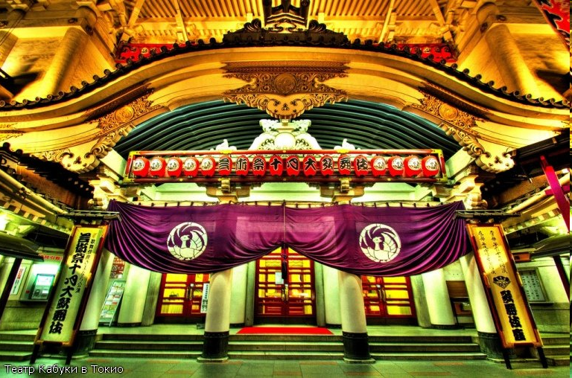
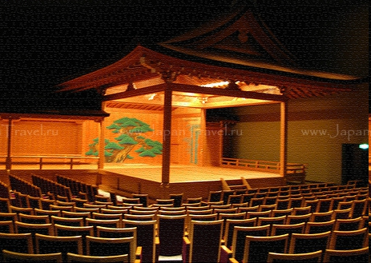
Японських традиційних театрів завжди було багато. Це, перш за все, і Але - театр піднесені трагедії, і Кеген - невигадлива комедія, грубуватий фарс, і Кабукі, що виник в якості особливого сакрального дії, і Бунраку - чудовий театр ляльок. Одними з найбільш прославлених театрів за межами Японії, по праву вважаються Кабукі і Но.
1.Театр Кабукі. 2. Театр Но

Slide 5
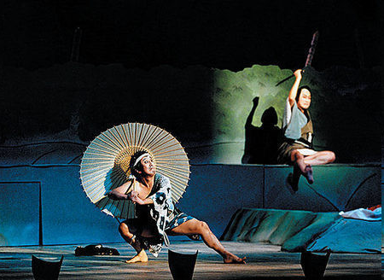
Театр Але зародився в XIV ст. і був надзвичайно популярним серед став самураїв і аристократії. Тобто, театр Але орієнтувався виключно на вищі стани і був не доступний для широких мас.
Небагате оздоблення сцени (часто взагалі відсутнє) і досить одноманітні рухи
акторів ставлять перед собою мету пробудження уяви у глядача.

Slide 6
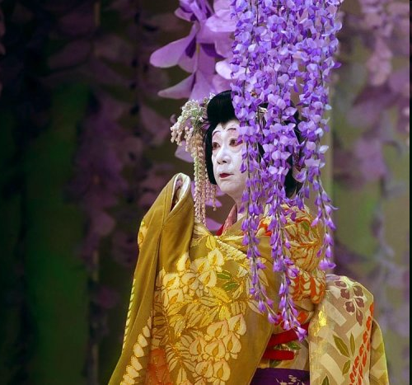
Як правило, обов'язковий атрибут - маска і громіздке одіяння персонажа, фактично приховують міміку і рухи тіла актора. Театр АЛЕ - це царство жесту. Найчастіше, більшість жестів несе собою строго певний сенс.

Slide 7
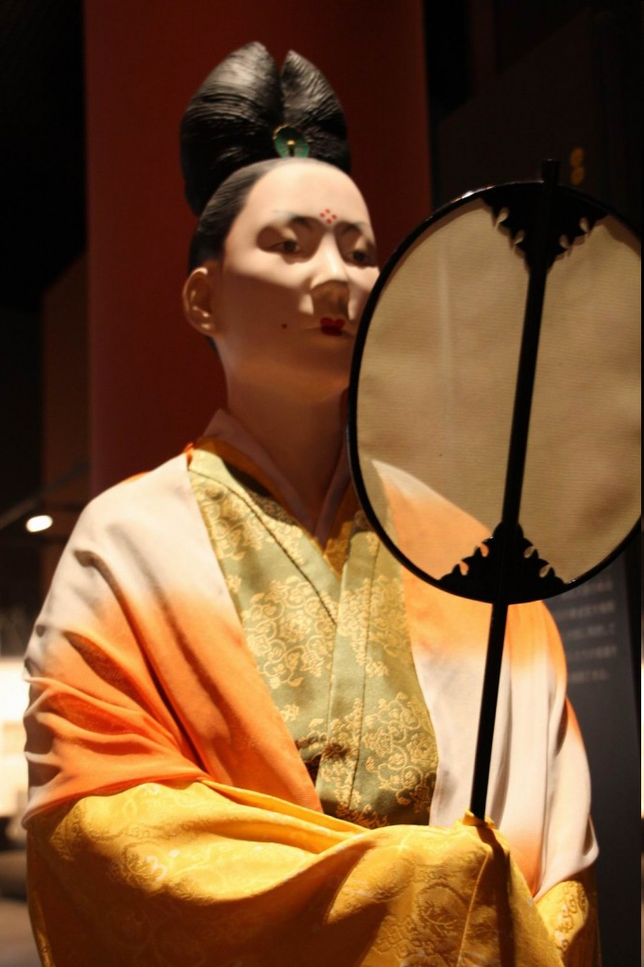
Традиції та історія театру Кьоген сягають корінням в дуже далеке минуле. Кьоген - це нехитра комедія, грубуватий фарс на грані фолу.Кьоген досить прозаїчний і простолюду. Як правило, невеликі п'єси тетра Кьоген виконують між актами вистав театру Але.

Slide 8
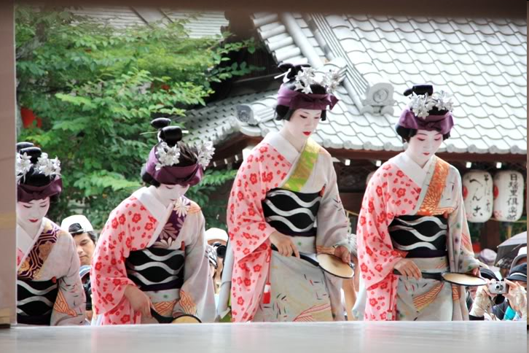
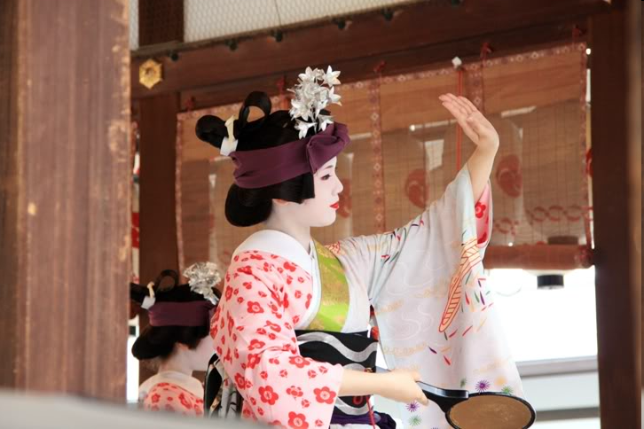
Театр Кабукі виник в надрах народу на початку епохи Токугава. І спочатку був виключно ритуальні танці, що виконувалися для розваги прихожан при сінтоїському храмі в Ідзумо.
Танець називається
"кабукі-одорі"
(歌舞伎踊)
і присвячений Ізумо-но Окуні

Slide 9
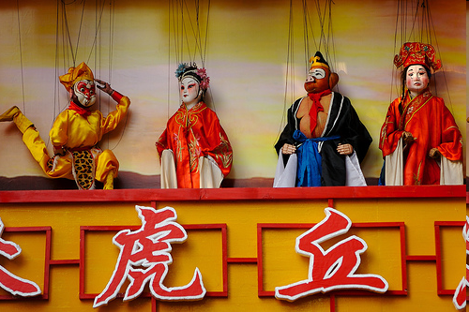
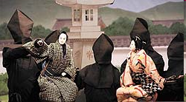
Театр Бунраку зобов'язаний своєю назвою імені організатора і постановника перших спектаклів Уемура Бунракукен (1737-1810). Бунраку - це найдавніший і великий японський театр ляльок. Він був відкритий в Осаці в 1872 р.
Бунраку стали практикувати з'єднання лялькової вистави з народним пісенним оповіддю дзерурі, який виконувався під акомпанемент сямісена. У наші дні, всі уявлення йдуть під голос співака-сказателя – гіда.

Slide 10
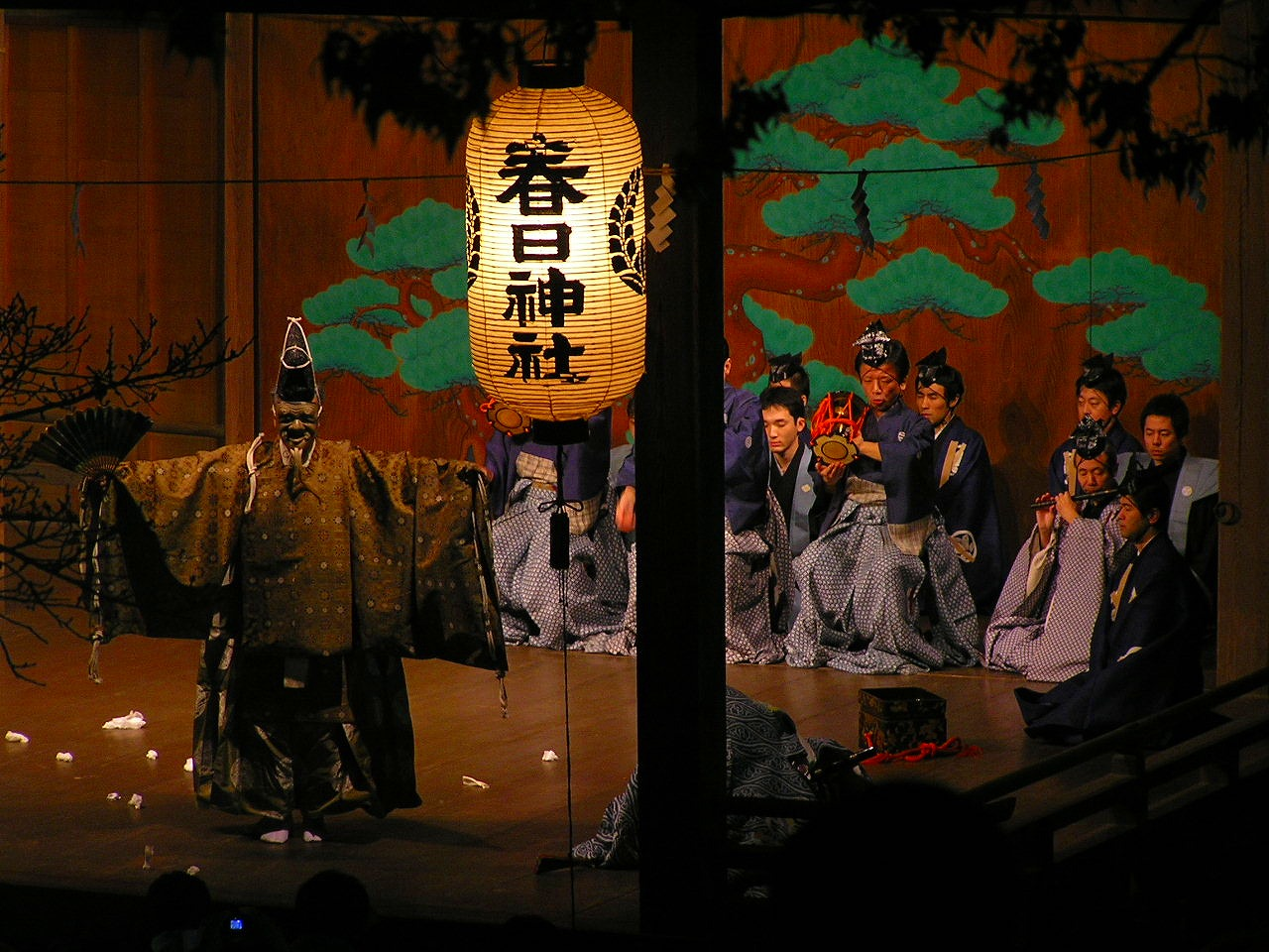
Но (яп. 能, のう, «ефектність», «майстерність») — традиційний театр в Японії. Розвинувся з середньовічного мистецтва співу й танцю саруґаку
У виставі кожній но бере участь декілька осіб: актори співаки та музики. Актори поділяються на три категорії: виконавців головних ролей виконавців допоміжних ролей і виконавців інтермедій. Співаки перебувають в ролі головних виконавців (сіте-ката). Музики акомпанують на флейті, малому і великому барабанах.

Slide 11
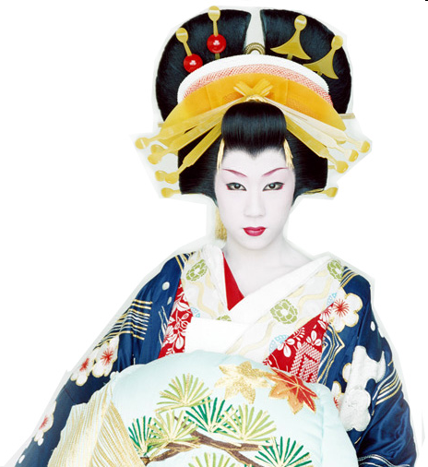
Японські театри, до останніх років не були популярні у світі, але за останнє десятиліття світова мода на все японське торкнулася і театрального життя. І сьогодні, виступи будь-якого традиційного театру Країни висхідного Сонця є подією в культурному житті будь-якого європейського міста.

